Slide 1
german

Slide 2
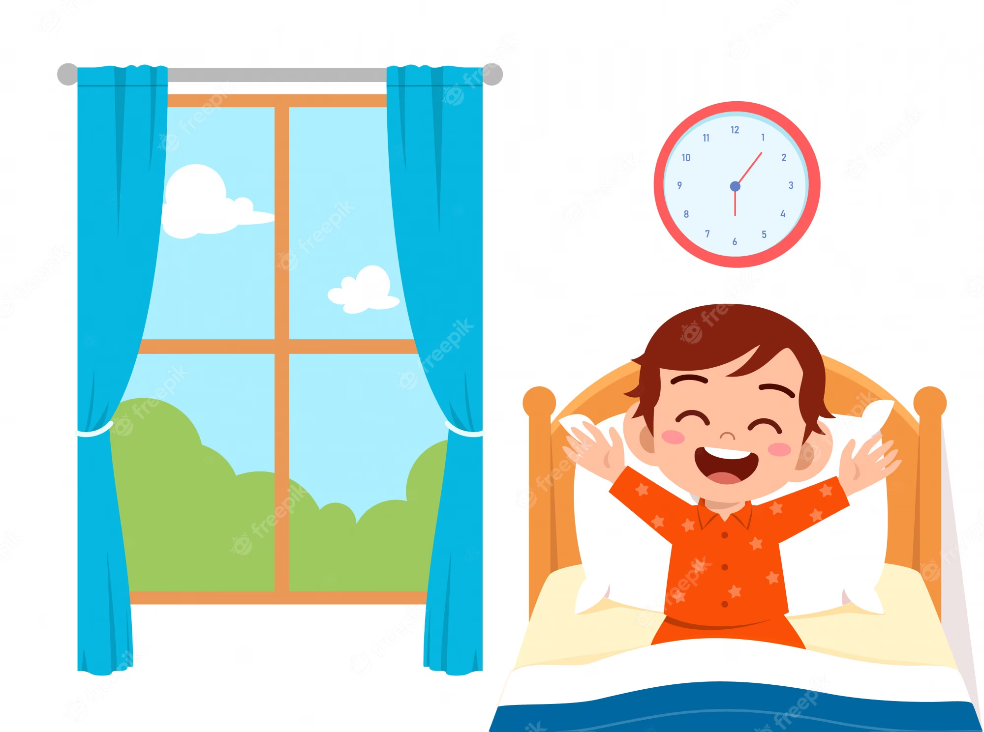
Ich stehe um acht Uhr auf. Dann gehe ich in die Schule, Danach Frühstück ich um Viertel nach zehn.

Slide 3
Dann putze ich meine Zähne und mache mich auf den Weg zur Schule, Ich wohne nicht weit von der Schule, so dass ich erst um 8.45 h das Haus verlassen muss.

Slide 4
Die Schule fängt um neun Uhr an. Um 3.30 h gehe ich wieder nach Hause. Dienstags und Donnerstags bleibe ich zwei Stunden länger, da ich dann noch Fußball spiele.

Slide 5
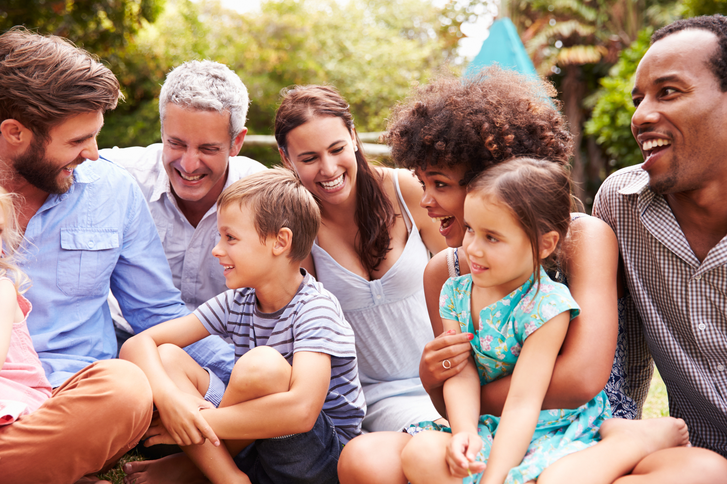
Zu Hause ruhe ich mich für eine halbe Stunde aus und mache dann Hausaufgaben, falls ich welche auf habe. Danach treffe ich mich entweder mit Freunden oder verbringe Zeit mit meiner Familie.

Slide 6
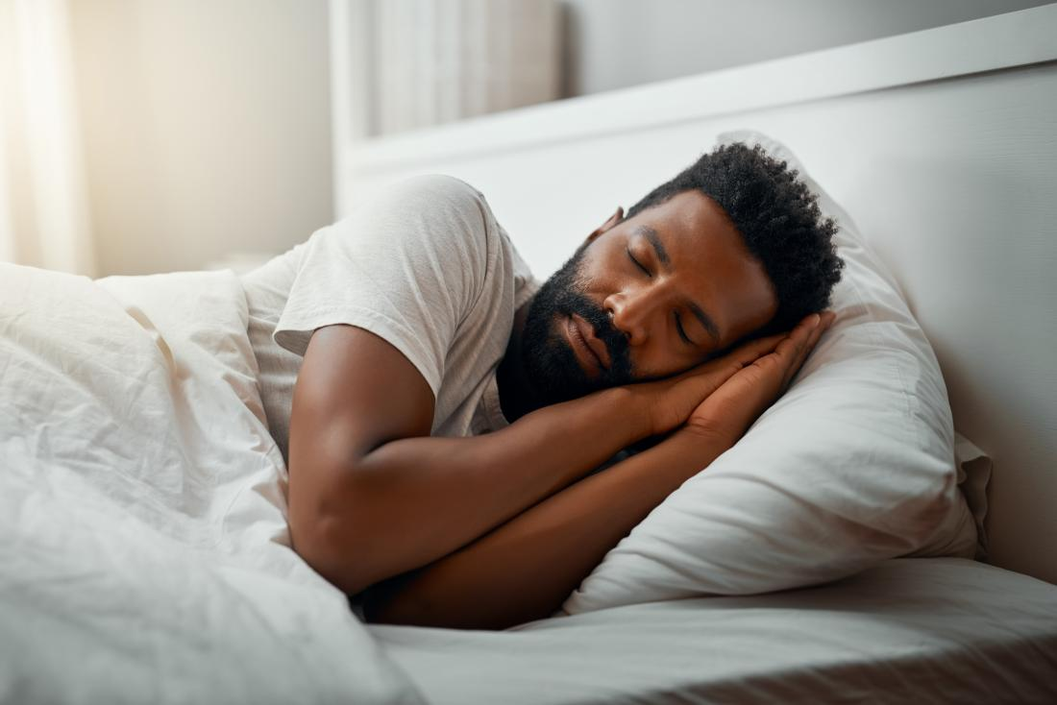
Ich gehe normalerweise zwischen zehn und elf Uhr ins Bett und lese noch ein Buch für eine halbe Stunde bevor ich schlafe. Am Wochenende stehe ich zwischen 10 und 11 Uhr auf und gehe nicht vor Mitternacht ins Bett.

